Slide 1
利用ログの活用

Slide 2
もくじ
Resource Analyzer とは
ログ分析サンプル とは
ログ分析サンプル の使い方
注意事項

Slide 3
Resource Analyzer とは

Slide 4
主な機能
WebFOCUSのレポートやグラフなど利用状況を利用ログとして取得・蓄積・参照できる機能です。 取得した利用ログを参照し活用するための標準レポートも提供しています。

Slide 5
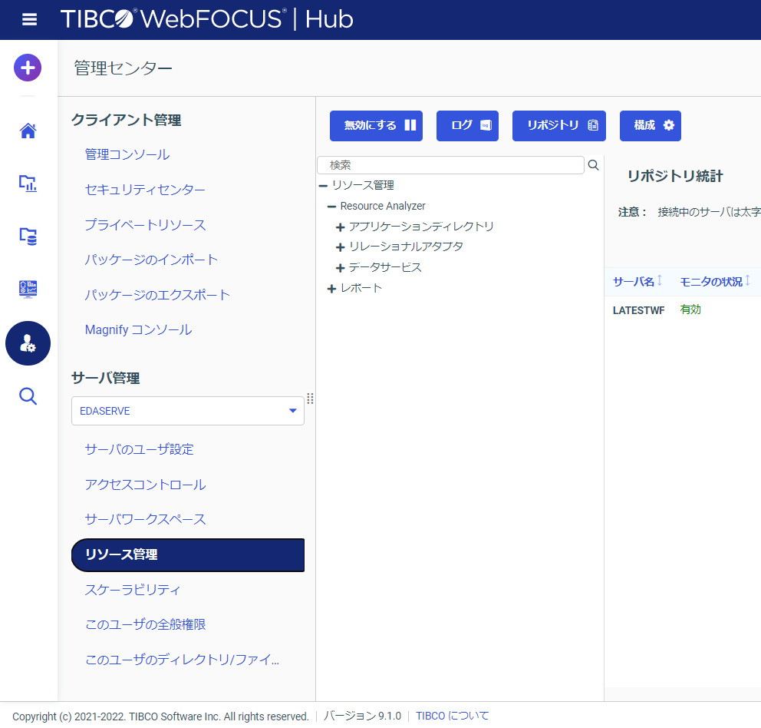
Resource Analyzer レポートの起動方法
WebFOCUS Hub に管理者ユーザでログイン http://ホスト名 or IPアドレス/ibi_apps/
[管理センター]で[リソース管理]を選択
[レポート]を展開

Slide 6
Resource Analyzer レポート
階層 | レポート種類 | 説明
レポート | モニタ中のセッション | ユーザセッション数を日付別に表示
 | モニタ中のコマンド | 各コマンドで使用中のリソースの概要を表示
 | リポジトリ統計 | 特定の時間内に収集されたレコードの総数を表示
 | 未使用のデータソース | 未使用マスターファイルのリストを表示
 | 未使用のプロシジャ | アプリケーションフォルダ内の未使用プロシジャのリストを表示
 | ACI モニタ | サーバ構成ファイル、アプリケーションファイルへの変更情報を表示
Resource Analyzer | 使用状況分析 | ユーザ、プロシジャ、データソースに関する詳細情報を表示
 | 例外分析 | エラーの状況をプロシジャ別に表示
 | WebFOCUS 使用分析 | ワークスペースフォルダ、ポータル、ページの使用状況を表示
 | インパクト分析 | フィールドを変更した場合のインパクトを表示
 | パフォーマンス分析 | 負荷の大きいリクエストや未使用のデータソースを表示
 | ネットワーク分析 | リクエストを処理する際の Web サーバ上のネットワークトラフィックを表示
 | グラフレポート | トランザクションおよびリソースのピーク期間、累積使用状況、クエリ量とリソース利用 (CPU 時間、経過時間、件数、I/O) の対比を表示

Slide 7
ログ分析サンプル とは

Slide 8
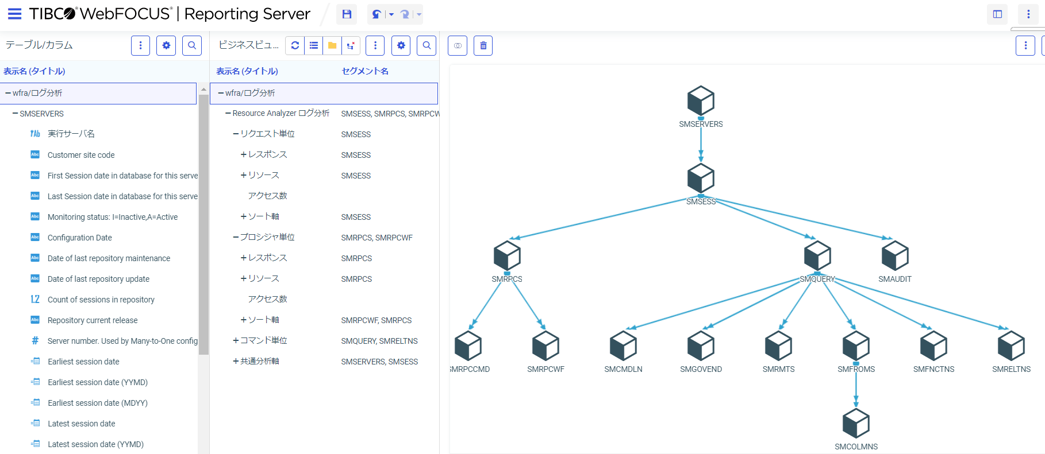
ログ分析
Resource Analyzer の管理テーブルを「共通分析軸」と「単位別軸」で分類したビジネスビューのサンプル（ログ分析.mas/.acx）です。お客様独自の利用ログレポートを作成したい場合にご利用いただけます。

Slide 9
共通分析軸と単位別軸
共通分析軸
どの単位別軸と組み合わせても利用ログを検索できる共通の項目です。
単位別軸
利用ログの種類ごとに「プロシジャ単位」「コマンド単位」「リクエスト単位」で関連する項目が グルーピングされています。
項目名 | エイリアス | データ型 | 項目の説明
実行サーバ名 | SMSRVNAME | A128V | WebFOCUS サーバ名
実行ユーザID | SMUSERID | A128V | WebFOCUS 接続ユーザID
接続アドレス | SMCONNADDR | A48 | WebFOCUS 接続IPアドレス
１つのレポートの中で、異なる単位別軸の項目を一緒に出力することはできません。
同じ単位別軸の項目を利用してレポートを作成します。
例１）「プロシジャ単位」に分類される項目と「コマンド単位」に分類される項目の組合せ
例２）「プロシジャ単位」に分類される項目と「共通分析軸」に分類される項目の組合せ

Slide 10
単位別軸「リクエスト単位」
レスポンス（TIME1）
リソース（RES1）
項目名 | エイリアス | データ型 | 説明
レスポンス総時間（１万分の１秒） | SESSDUR | D15 | リクエストのレスポンス総時間（１万分の１秒） (※１と２の合計値)
レスポンスWebFOCUS処理時間（１万分の１秒） | SESSCPU | D15 | リクエストのWebFOCUS処理時間（１万分の１秒）※１
レスポンス応答待ち時間（１万分の１秒） | SESSWAIT | D15 | リクエストのRDBMSレスポンス時間（１万分の１秒）※２
レスポンスDB処理時間（１万分の１秒） | SMDBMSTIME | D15 | リクエストのRDBMSにて要した経過時間（１万分の１秒）
項目名 | エイリアス | データ型 | 説明
DBMS_I/O | SMDBMSIO | D15 | リクエスト中のRDBMSアダプタのI/O処理数
WebFOCUS_I/O | SMFOCUSIO | D15 | リクエスト中のFOCUSのI/O処理数
トランザクション数 | SESSTRANS | D15 | リクエスト中に処理されたトランザクション数
明細レコード数 | SESSRECORDS | D15 | リクエスト中にDBより取得された明細レコード数
集計レコード数 | SESSLINES | D15 | リクエストから出力結果として処理した集計レコード数

Slide 11
単位別軸「リクエスト単位」
ソート軸（SRT1）
項目名 | エイリアス | データ型 | 説明
セッションＩＤ | SESSKEY | A38 | リクエストのセッション毎に発行される一意のID
実行年月日 | SESSDATE | A8 | リクエストの実行年月日
実行年月日YYMD | SESSDATEYYMD | YYMD | リクエストの実行年月日(日付型)
実行開始時間（hhmmssmmm） | SESSSTART | A9 | リクエストの実行開始時間(「：」無し)
実行終了時間（hhmmssmmm） | SESSSTOP | A9 | リクエストの実行終了時間(「：」無し)
実行開始時間（hh:mm:ss.mmm） | D_SESSSTART | A12 | リクエストの実行開始時間(「：」付き)
実行終了時間（hh:mm:ss.mmm） | D_SESSSTOP | A12 | リクエストの実行終了時間(「：」付き)

Slide 12
単位別軸「リクエスト単位」
ソート明細（SRT１_１）
項目名 | エイリアス | データ型 | 説明
年月 | SESSYM | A6 | リクエストの実行年月 ex)201608
年 | SESSYEAR | A4 | リクエストの実行年 ex)2016
月 | SESSMO | A2 | リクエストの実行月 ex)08
日 | SESSDAY | A2 | リクエストの実行日 ex)31
時 | SESSHOUR | A2 | リクエストの実行時間(時のみ) ex)09
30分ごと | SESHM30 | A5 | リクエストの実行時間(30分単位) ex)09:00
時分 | SESHM | A5 | リクエストの実行時間(時分) ex)09:24

Slide 13
単位別軸「プロシジャ単位」
レスポンス（TIME2）
リソース（RES2）
項目名 | エイリアス | データ型 | 説明
レスポンス総時間（１万分の１秒） | SMRPCETIME | D15 | リクエストのレスポンス総時間（１万分の１秒） (※１と２の合計値)
レスポンスWebFOCUS処理時間（１万分の１秒） | SMRPCCTIME | D15 | リクエストのWebFOCUS処理時間（１万分の１秒）※１
レスポンス応答待ち時間（１万分の１秒） | SMRPCWTIME | D15 | リクエストのRDBMSレスポンス時間（１万分の１秒）※２
レスポンスDB処理時間（１万分の１秒） | SMRPCDBMSTIME | D15 | リクエストのRDBMSにて要した経過時間（１万分の１秒）
項目名 | エイリアス | データ型 | 説明
DBMS_I/O | SMRPCDBMSIO | D15 | リクエスト中のRDBMSアダプタのI/O処理数
WebFOCUS_I/O | SMRPCFOCUSIO | D15 | リクエスト中のFOCUSのI/O処理数
トランザクション数 | SMRPCTRANS | D15 | リクエスト中に処理されたトランザクション数
明細レコード数 | SMRPCRECORDS | D15 | リクエスト中にDBより取得された明細レコード数
集計レコード数 | SMRPCLINES | D15 | リクエストから出力結果として処理した集計レコード数

Slide 14
単位別軸「プロシジャ単位」
ソート軸（SRT2）
項目名 | エイリアス | データ型 | 説明
ワークスペース名 | SMWFDOMAIN | A577V | ワークスペース名(ドメイン名)
ワークスペース名（フルパス） | SMWFBASEDIR | A577V | ワークスペース名のフルパス(ドメイン名のフルパス)
WebFOCUS Portal | SMWFPORTAL | A1024V | ポータル名
WebFOCUS Page | SMWFPAGE | A1024V | ページ名
プロシジャ名 | SMFEXNAME | A577V | 実行したプロシジャ名
プロシジャタイトル名 | SMWFFEXNAME | A577V | 実行したプロシジャタイトル名
実行年月日 | SMRPCDATE | A8 | リクエストの実行年月日
実行年月日YYMD | SMRPCDATEYYMD | YYMD | リクエストの実行年月日(日付型)
実行開始時間（hhmmssmmm） | SMRPCTIME | A9 | リクエストの実行開始時間(「：」無し)
実行終了時間（hhmmssmmm） | SMRPCSTOP | A9 | リクエストの実行終了時間(「：」無し)
実行開始時間（hh:mm:ss.mmm） | D_SMRPCTIME | A12 | リクエストの実行開始時間(「：」付き)
実行終了時間（hh:mm:ss.mmm） | D_SMRPCSTOP | A12 | リクエストの実行終了時間(「：」付き)

Slide 15
単位別軸「プロシジャ単位」
ソート明細（SRT2_1）
項目名 | エイリアス | データ型 | 説明
年月 | FEXYM | A6 | リクエストの実行年月 ex)201608
年 | FEXYEAR | A4 | リクエストの実行年 ex)2016
月 | FEXMO | A2 | リクエストの実行月 ex)08
日 | FEXDAY | A2 | リクエストの実行日 ex)31
時 | FEXHOUR | A2 | リクエストの実行時間(時のみ) ex)09
30分ごと | SMRPCHM30 | A5 | リクエストの実行時間(30分単位) ex)09:00
時分 | SMRPCHM | A5 | リクエストの実行時間(時分) ex)09:24

Slide 16
単位別軸「コマンド単位」
レスポンス（TIME3）
リソース（RES3）
項目名 | エイリアス | データ型 | 説明
レスポンス総時間（１万分の１秒） | SMELAPTIME | D15 | リクエストのレスポンス総時間（１万分の１秒） (※１と２の合計値)
レスポンスWebFOCUS処理時間（１万分の１秒） | SMCPUTIME | D15 | リクエストのWebFOCUS処理時間（１万分の１秒）※１
レスポンス応答待ち時間（１万分の１秒） | SMWAITTIME | D15 | リクエストのRDBMSレスポンス時間（１万分の１秒）※２
レスポンスDB処理時間（１万分の１秒） | SMCMDDBMSTIME | D15 | リクエストのRDBMSにて要した経過時間（１万分の１秒）
項目名 | エイリアス | データ型 | 説明
DBMS_I/O | SMCMDDBMSIO | D15 | リクエスト中のRDBMSアダプタのI/O処理数
WebFOCUS_I/O | SMCMDFOCUSIO | D15 | リクエスト中のFOCUSのI/O処理数
トランザクション数 | SMTRANS | D15 | リクエスト中に処理されたトランザクション数
明細レコード数 | SMRECORDS | D15 | リクエスト中にDBより取得された明細レコード数
集計レコード数 | SMROWS | D15 | リクエストから出力結果として処理した集計レコード数

Slide 17
単位別軸「コマンド単位」
ソート軸（SRT3）
項目名 | エイリアス | データ型 | 説明
プロシジャ名 | SMRPCNAME | A577V | 実行したプロシジャ名
シノニム名 | SMLNAME | A577V | リクエスト中に使用されたシノニム名
フィルタ適用カラム | SMLCOLUMN | A512V | WHERE句に使用された項目名
フィルタ比較子 | SMOPERATOR | A8 | WHERE句に私用された比較子
フィルタ適用値 | SMLITERAL | A32 | WHERE句に使用されたリテラル値
実行年月日 | SMDATE | A8 | リクエストの実行年月日
実行年月日YYMD | SMDATEYYMD | YYMD | リクエストの実行年月日(日付型)
実行開始時間（hhmmssmmm） | SMTIME | A9 | リクエストの実行開始時間(「：」無し)
実行終了時間（hhmmssmmm） | SMSTOP | A9 | リクエストの実行終了時間(「：」無し)
実行開始時間（hh:mm:ss.mmm） | D_SMTIME | A12 | リクエストの実行開始時間(「：」付き)
実行終了時間（hh:mm:ss.mmm） | D_SMSTOP | A12 | リクエストの実行終了時間(「：」付き)

Slide 18
単位別軸「コマンド単位」
ソート明細（SRT3_1）
項目名 | エイリアス | データ型 | 説明
年月 | SAYM | A6 | リクエストの実行年 ex)201608
年 | SAYEAR | A4 | リクエストの実行年 ex)2016
月 | SAMO | A2 | リクエストの実行月 ex)08
日 | SADAY | A2 | リクエストの実行日 ex)31
時 | SAHOUR | A2 | リクエストの実行時間(時のみ) ex)09
30分ごと | SMHM30 | A5 | リクエストの実行時間(30分単位) ex)09:00
時分 | SMHM | A5 | リクエストの実行時間(時分) ex)09:24

Slide 19
ログ分析サンプル の使い方

Slide 20
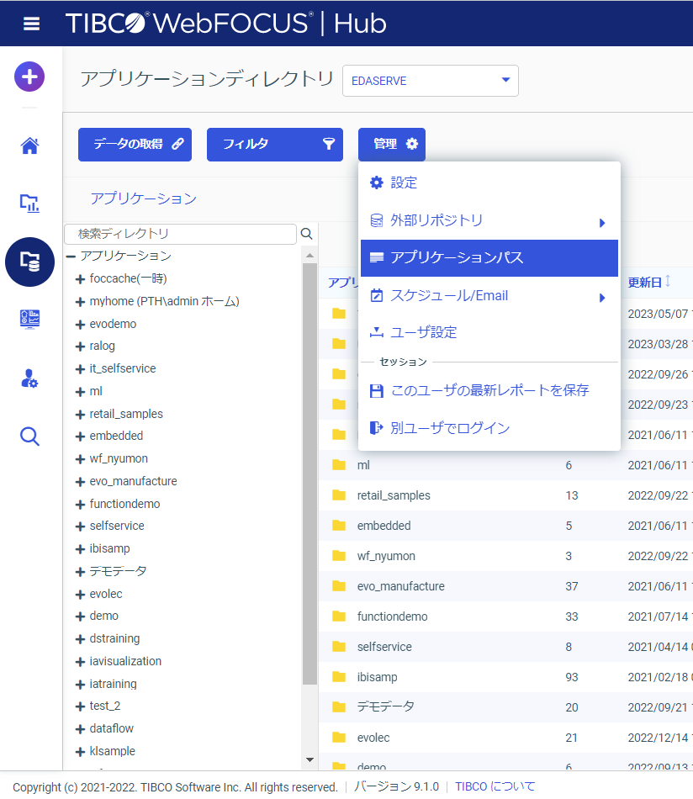
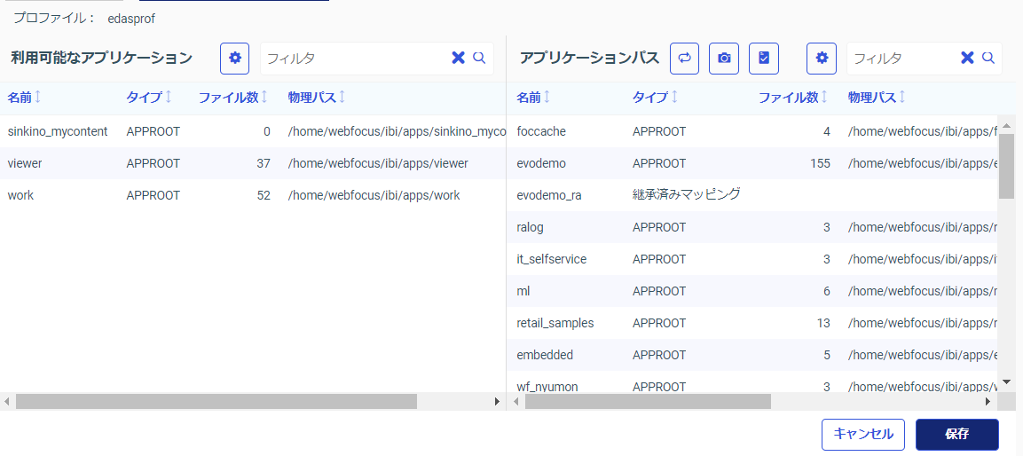
ログ分析サンプルのセットアップ手順
ログ分析.mas/.acx を アプリケーションフォルダ配下に保存 ドライブ:\ibi\apps
WebFOCUS Hub に管理者ユーザでログイン http://ホスト名 or IPアドレス/ibi_apps/
[アプリケーションディレクトリ]を選択
[管理]-[アプリケーションパス]から ログ分析.mas/.acx を保存したアプリ ケーションパスを設定して保存
アプリケーションパスに定義された順番でシノニムが参照されます。
以前のバージョンでご利用のログ分析.mas/.acxが既に存在している場合は 該当のアプリケーションパスを削除するか、シノニムを削除してからご利用ください。

Slide 21
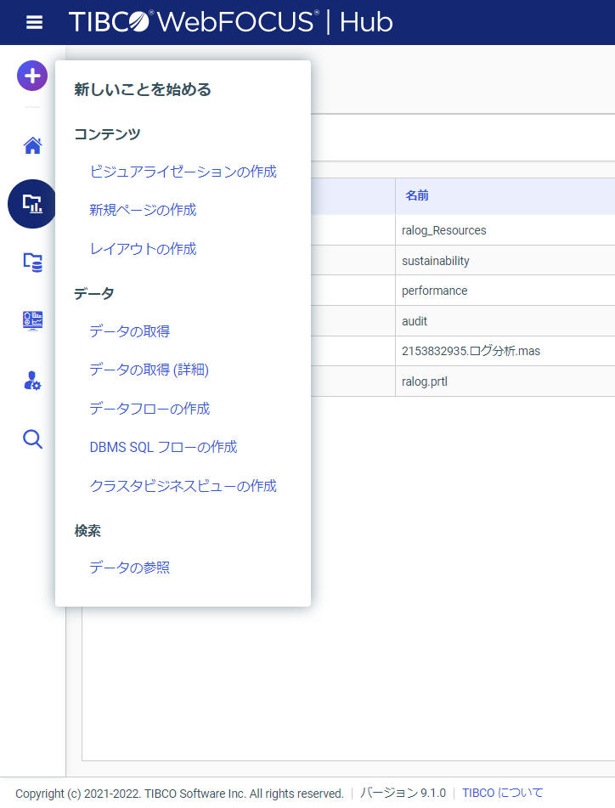
Designerでのログ分析サンプルの利用手順
WebFOCUS Hub に管理者ユーザでログイン http://ホスト名 or IPアドレス/ibi_apps/
[ワークスペース]でレポートの保存先のフォルダを選択
[＋]から[ビジュアライゼーションの作成]を選択

Slide 22
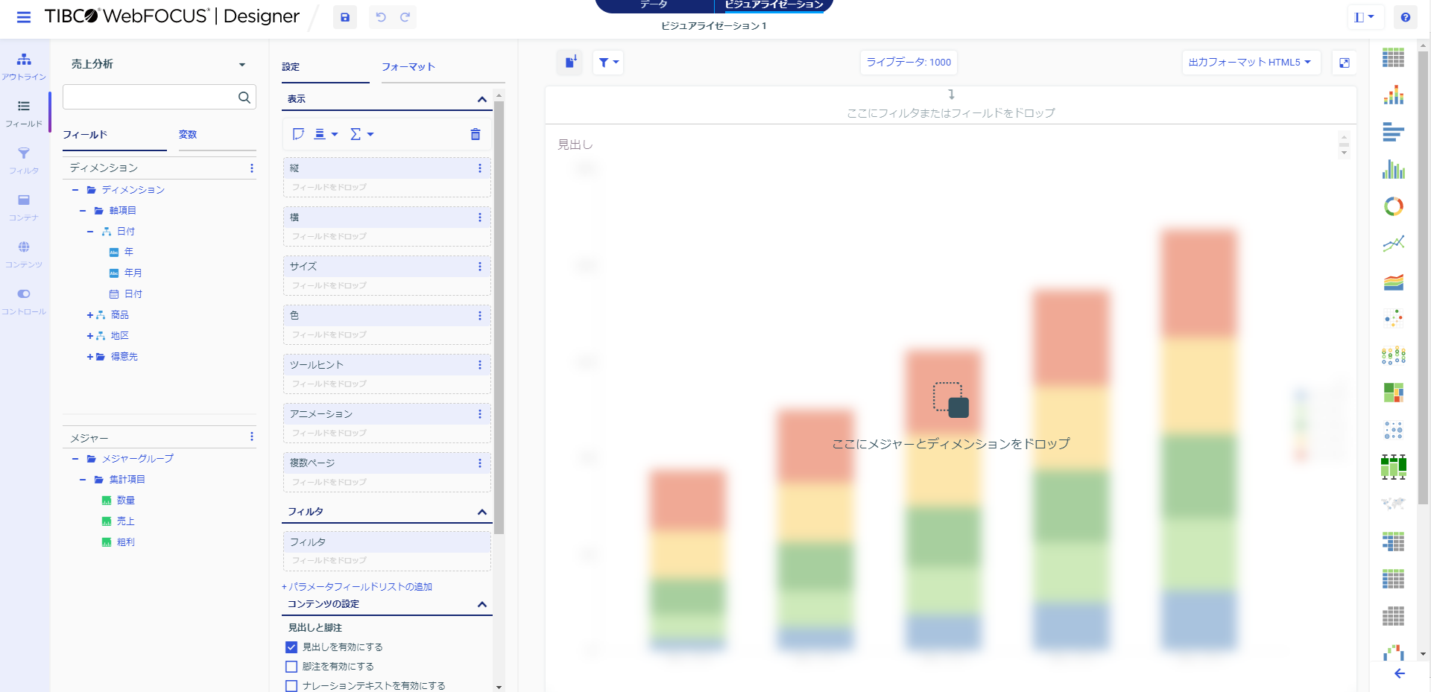
Designerの画面構成
サイドバー
ビジュアライゼーションの構成要素を選択、確認できます。
Designerツールバー
Designer全般に関するオプションやメニューが表示されています。
コンテンツピッカー
利用可能なビジュアライゼーションの形式を確認、変更できます。
プロパティパネル
各種表示項目の設定をおこないます。
リソースパネル
選択したマスターファイルの項目や変数が一覧で表示されます。
キャンバス
作成したビジュアライゼーションのイメージを確認します。

Slide 23
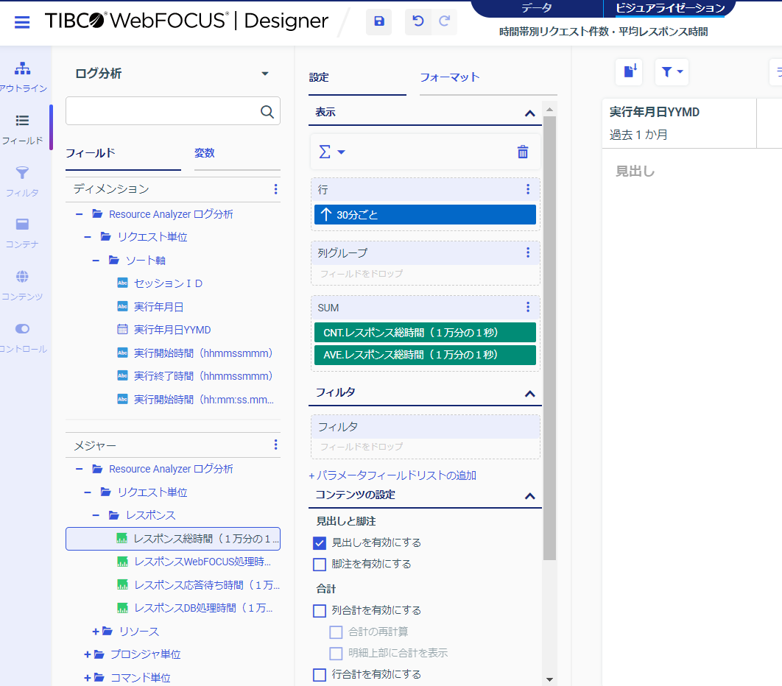
例１）時間帯別のリクエスト件数・平均レスポンス時間
以下の項目をドラッグ & ドロップして、所定のプロパティパネルに追加
SUM | [メジャー] [リクエスト単位] - [レスポンス]
行 | [ディメンション] [リクエスト単位] - [ソート明細]
フィルタ | [ディメンション] [リクエスト単位] - [ソート軸]
CNT.レスポンス総時間（１万分の１秒）
※右クリックメニューの [集計］-［件数］で接頭語を付与
AVE.レスポンス総時間（１万分の１秒）
※右クリックメニューの [集計］-［最大］で接頭語を付与
30分ごと
実行年月日YYMD
※右クリックメニューの [範囲]と[実行時に指定］をチェック

Slide 24
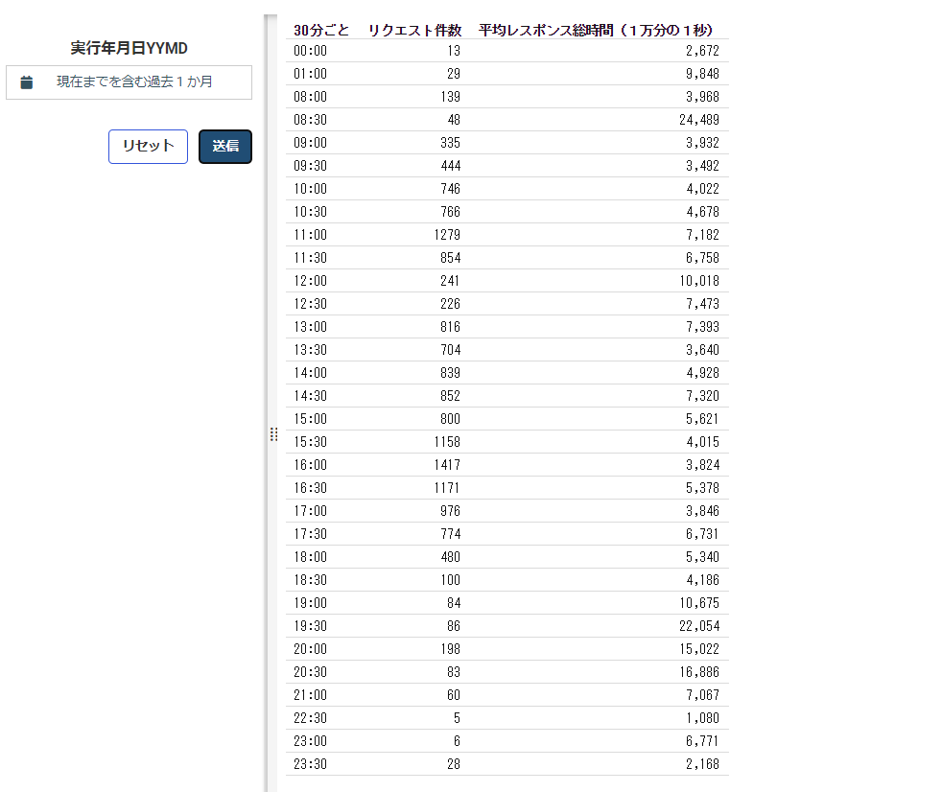
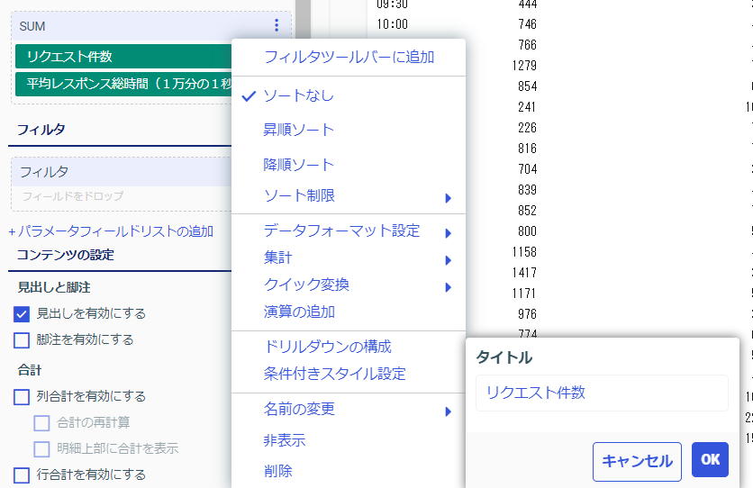
例１）時間帯別のリクエスト件数・平均レスポンス時間
タイトルを変更するには？
※右クリックメニューの [名前の変更] からタイトル変更

Slide 25
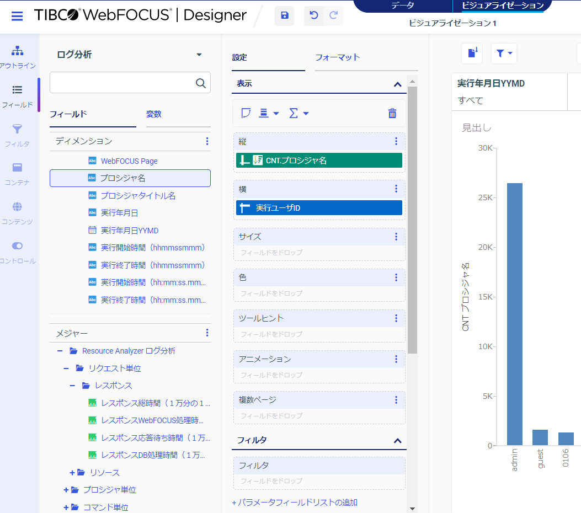
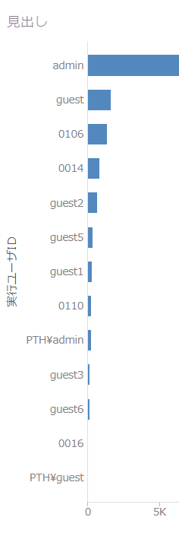
例２）実行ユーザ別のプロシジャ実行回数
以下の項目をドラッグ & ドロップして、所定のプロパティパネルに追加
縦 | [メジャー] [プロシジャ単位] - [ソート軸]
横 | [ディメンション] [共通分析軸]
フィルタ | [ディメンション] [プロシジャ単位] - [ソート軸]
※リソースパネルの [プロシジャ名] で 右クリックメニューの [メジャーとして追加］を選択
CNT.プロシジャ名
実行ユーザーID
実行年月日YYMD
※右クリックメニューの [範囲]と[実行時に指定］をチェック

Slide 26
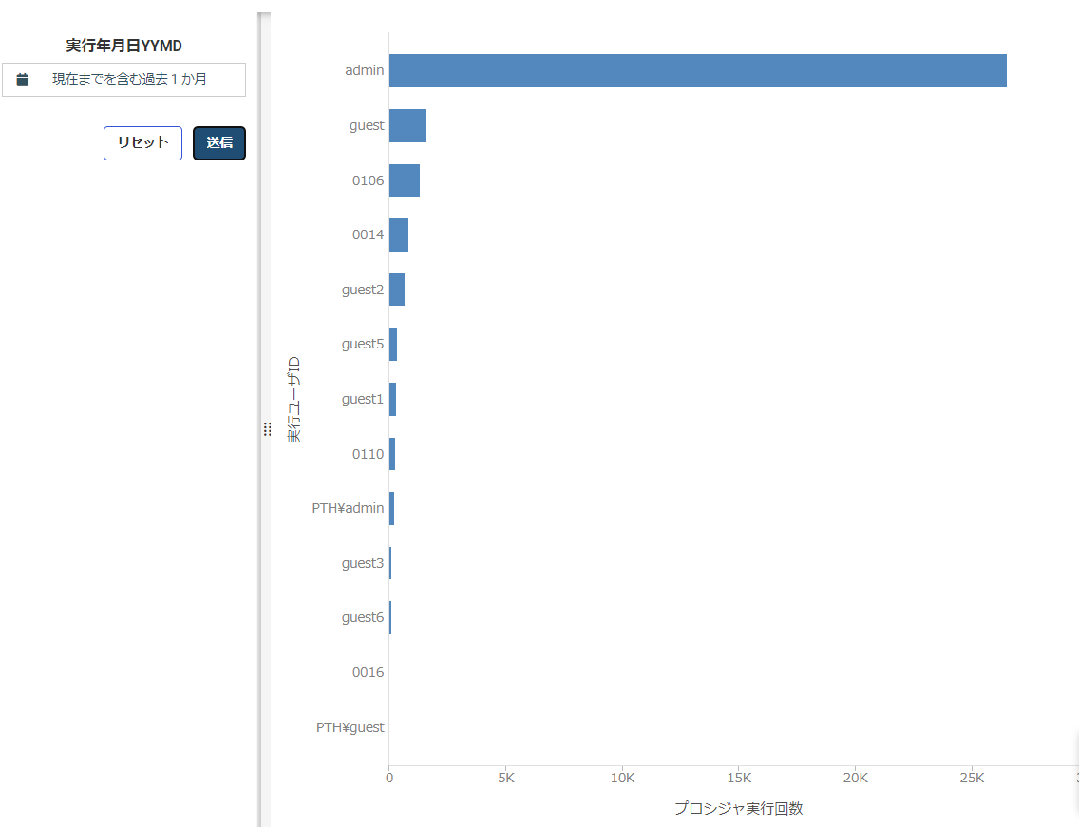
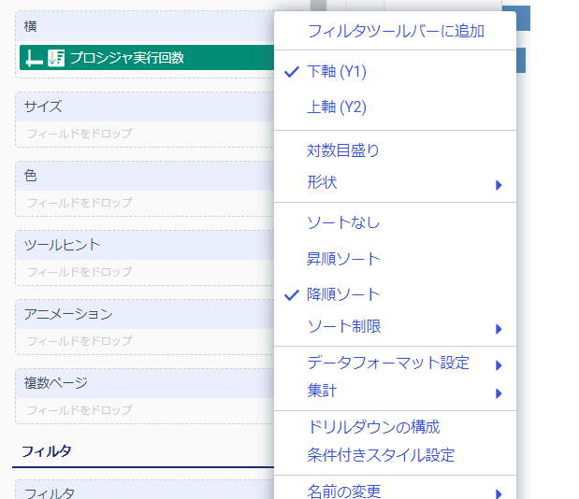
例２）実行ユーザ別のプロシジャ実行回数
ソート順を変更するには？
※右クリックメニューの [昇順ソート] もしくは [降順ソート]をチェック

Slide 27
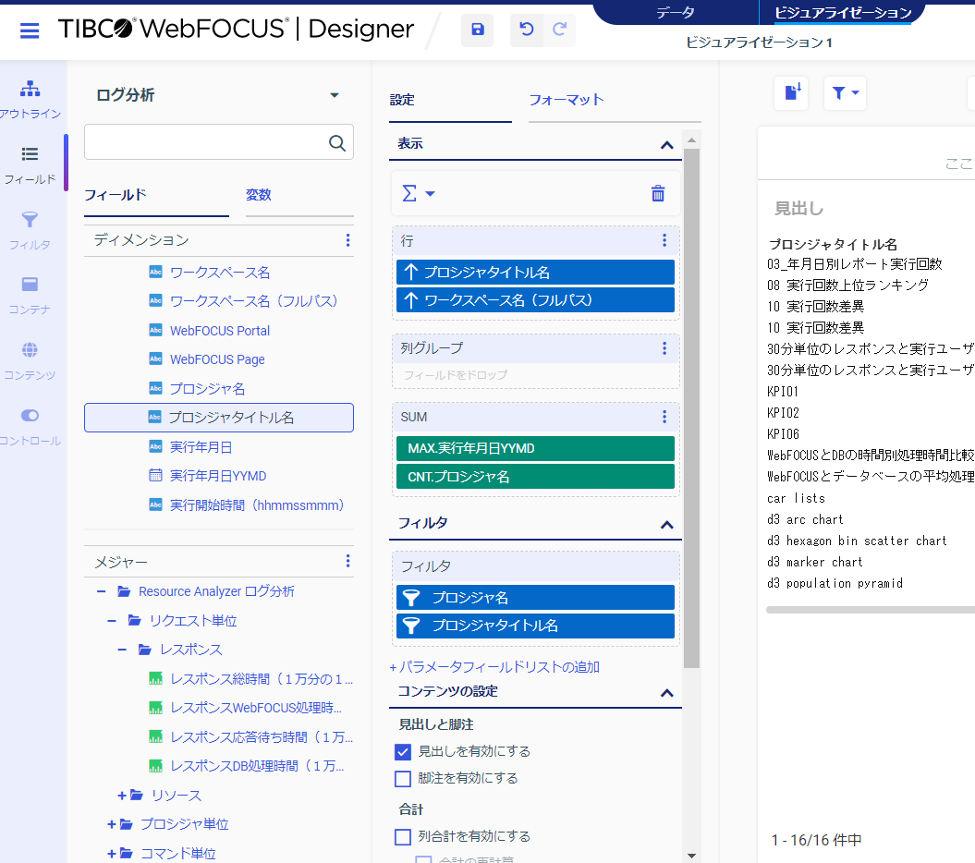
例３）プロシジャ別の実行回数・最終実行日
以下の項目をドラッグ & ドロップして、所定のプロパティパネルに追加
縦 | [メジャー] [プロシジャ単位] - [ソート軸]
横 | [ディメンション] [プロシジャ単位] - [ソート軸]
フィルタ | [ディメンション] [プロシジャ単位] - [ソート軸]
MAX.実行年月日YYMD
※右クリックメニューの [集計］-［件数］で接頭語を付与
CNT.プロシジャ名
※右クリックメニューの [集計］-［最大］で接頭語を付与
プロシジャタイトル名
プロシジャ名
プロシジャタイトル名

Slide 28
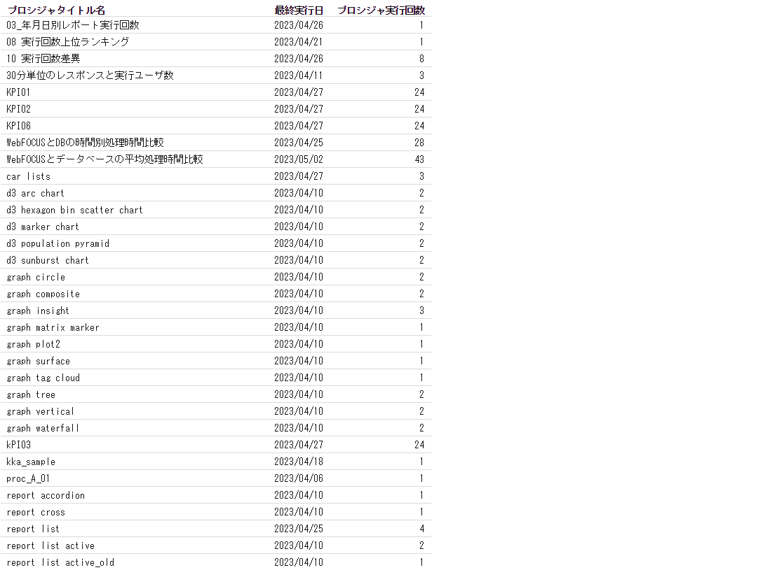
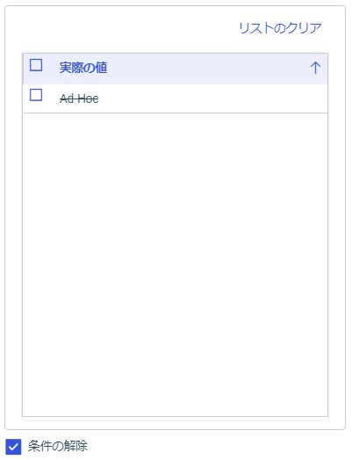
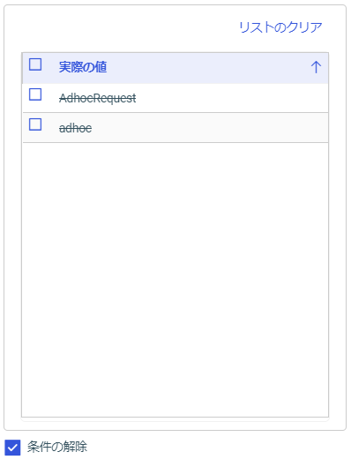
例３）プロシジャ別の実行回数・最終実行日
プロシジャのみの結果を表示するには？
利用ログにはプレビュー実行のログも含まれます。以下のデータを除外することでプロシジャのみの実行結果を取得できるようになります。
プロシジャ名
プロシジャタイトル名
※[Ad-Hoc] を条件の解除
[AdhocRequest]と[adhoc]を条件の解除

Slide 29
注意事項

Slide 30
注意事項
株式会社アシストおよび開発元メーカーは、本サンプルの動作に関していかなる保証もいたしません。また、本サンプルの利用によって起因する問題についても責任を負いかねます。
本サンプルは、特定の環境下において動作し、初期動作のみ確認をしております。すべての個別環境にて動作することを想定していませんので、実装する実環境において、十分な動作確認をいただくことを推奨します。
本サンプルは、システム環境の設定変更や導入製品のバージョンアップを実施した場合などの非互換については考慮されていません。初期動作確認後、システム環境変更後の動作については、保証いたしませんのでご了承ください。また、バージョンアップにより、サンプルの内容が変更される場合があります。
本サンプルは、必要な利用ログが収集されている前提で作成しております。Resource Analyzer のログレベルの設定によっては、取得できない情報もありますのでご了承ください。
本サンプルは、アーカイブログ(rmldb)のみを検索対象としており、未アーカイブログ(rmldata)は検索できません。
本サンプルは、ビジネスビューの機能により利用用途の多い項目のみを表示する設定を行っています。サンプルの改変は、自由に実施していただいて問題ありませんが、新規要件やバグ修正などが発生した場合には、ご利用者様の責任範囲内での修正を実施いただくようお願いします。なお、サンプルの内容は、予告なく変更する場合があります。

Slide 31
WF-110020230508

